Slide 1
Arrangeren met Wikiwijs Maken

Slide 2
Programma:
Korte presentatie
Zelf aan de slag

Slide 3
Waarom deze workshop:
Wikiwijs makkelijk te maken (of kopiëren)
Al je lesmateriaal op 1 plek
Toevoegen van:
linkjes,
video’s
Presentaties
Toetsen/opdrachten

Slide 4
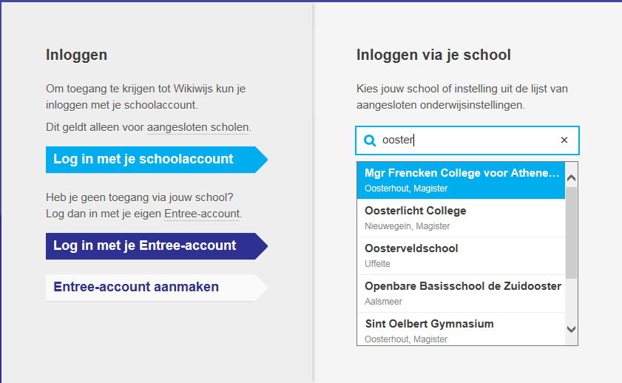
Wikiwijs Maken
School-/Entree-account en Wikiwijs profiel
1
2

Slide 5
Wikiwijs Maken
Tekst
Afbeelding, geluid, film
Interactieve vragen
Links, bestanden
Arrangement is opgebouwd uit contentelementen
Samenwerken
Gezamenlijke omgeving
Op uitnodiging
Via link

Slide 6
Afspeelbaar op verschillende devices, laptop, iPad, Android tablet..
Wikiwijs Maken
Materiaal is bruikbaar voor mensen met de link
Beginnen ‘van scratch’ of o.b.v. kopie arrangement
Contentelementen toevoegen en wijzigen
Publiceren
Delen
Exporteren
Materiaal is:
vindbaar
Bruikbaar
Voor iedereen
T.b.v. het inlezen in elo’s (OpenEdu/Moodle, Dedact/Learnbeat, itslearning, Elerna.

Slide 8
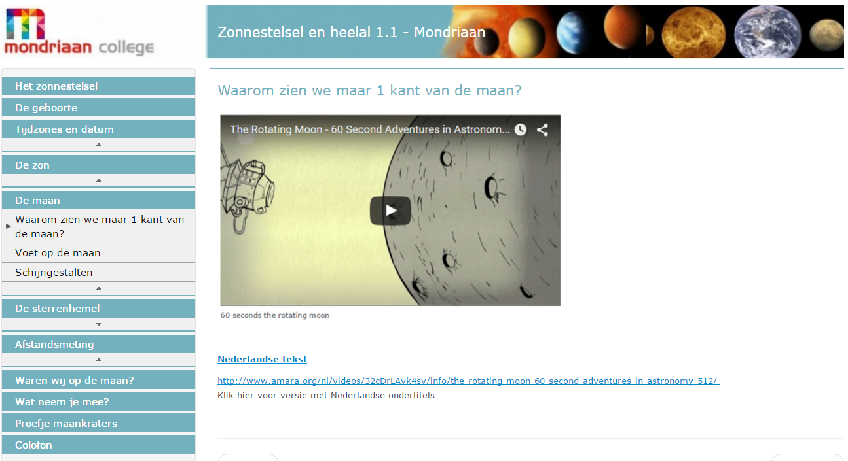

Slide 9
Workshop Wikiwijs Maken website vorm:
http://maken.wikiwijs.nl/84416/Workshop_arrangeren
Workshop Wikiwijs Maken smartboard vorm:
http://maken.wikiwijs.nl/84457/Workshop_arrangeren___smrtbrd

